Slide 1
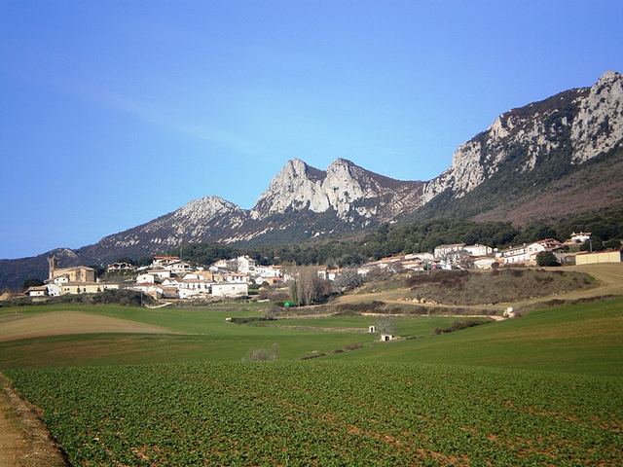
Joar eguna 2016-06-04 Nazar

Slide 2
Joarren magaleko inguruko euskara - 30 urteko egoera, hobera -historia pittin bat: XVI. Mendean, Gamazada -dokumentuak: Acedo, Tutera, Eraul, Zufia, Estella, Isaba -hitzak: achunar, alorin… -Pertsonak: Aita Murietako Felipe, Faustino de Zerio…
El euskera en las faldas de Joar
Joarreko Errepublika Independientea

Slide 3
1. Cambios en los pueblos de La Berrueza, pero no tantos como los de los pueblos alaveses - Vascos, Gipuzkoanos, Bizkainos. Los que saben euskera - Cambios. No existían diferencias entre los pueblos alaveses: (Oteo, Orbiso, Kanpezu, Nazar, Mirafuentes, Los Arcos). - No nos atrevíamos a ponernos una camiseta, un gorro. Presión Alava. Mayores cambios: letreros, ikastola, ambiente… Mayores han asimilado el cambio. POLITICA.
Estatuto de Autonomía adoptó la palabra vasco/a para los cuatro territorios, nunca pensando que sería tan solo para Gipuzkoa, Araba y Bizkaia y que Nabarra se quedaría fuera.

Slide 4
1. artikulua
Euskal Herria, bere naziotasunaren adierazgarri, eta bere burujabetasuna iristeko, espainol Estatuaren barruan
Komunitate Autonomo gisa eratzen da. Beronen izena Euskadi zein Euskal Herria izango da; eta Konstituzio eta Estatuto honetan
adierazten direnak izango ditu oinarrizko instituzio-arautzat.
2. artikulua
1.-Araba, Bizkaia eta Gipuzkoak eta era berean Nafarroak ere, Euskal Herriko Komunitate Autonomoaren partaide izateko eskubidea dute.

Slide 5
Artículo 1.
El Pueblo Vasco o Euskal-Herria, como expresión de su nacionalidad, y para acceder a su autogobierno, se constituye en Comunidad Autónoma dentro del Estado Español bajo la denominación de Euskadi o País Vasco, de acuerdo con la Constitución y con el presente Estatuto, que es su norma institucional básica.
Artículo 2.
Alava, Guipúzcoa y Vizcaya, así como Navarra, tienen derecho a formar parte de la Comunidad Autónoma del País Vasco.
Parlamento Vasco, Gobierno Vasco, Universidad del País Vasco…

Slide 6
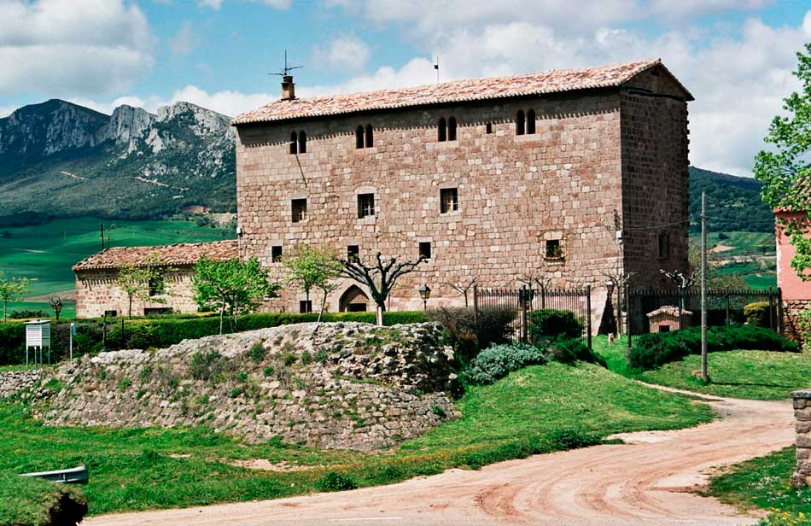
La Berrueza una zona comprometida y luchadora
Kabrega
Beligerante contra la invasión castellana: Monjardin, palacio de Iguzkiza, Learza, Cabrega, Cabo de armeria de Acedo, Palacio de Mirafuentes.
- Frontera en lucha
- Mariscal Pedro de Navarra. Jefe militar de Navarra. Envenenado en Simancas.

Slide 7
Misterio, Milagro cómo un pueblo, una lengua se mantiene a través de los siglos. El único de la Península, junto al gaélico el único europeo. Causas: - Caída del Imperio Romano - Estructura idiomática completamente diferente - Identidad navarra.(orgullosos de lo nuestro, tradicionales, sentimiento de ser diferentes, lengua diferente, identidad vasca)

Slide 8
1895. La Gamazada - Se alzan contra el gobierno español. Ministro - Suprimir una serie de leyes navarras Mirafuentes: 98 personas, 30 mujeres Casi todos los pueblos de Navarra firman Mayores de 21 años. Casi todo el pueblo. Nuestros padres, abuelos, bisabuelos. Derecha, nuestros bisabuelos, abuelos. Identidad vasca.
ITURRIAGA:

Slide 10
Monolitoko inskripzioak:
"Gu gaurko euskaldunok gure aitasoen illezkorren oroipenean, bildu gera emen gure legea gorde nai degula erakusteko.
Nosotros, los vascos de hoy, nos hemos reunido aquí en inmortal recuerdo de nuestros antepasados, para demostrar que queremos seguir manteniendo nuestra ley".
Nosotros, los vascos, no tenemos más señor que Dios. Somos hospitalarios con los extranjeros pero no queremos soportar su yugo. Oídlo bien, hijos nuestros".

Slide 11
Documentos. El euskera la lengua habitual y el idioma de nuestros antepasados
Cientos de documentos.
Unos pocos
Tanto repetir algunos hasta se creen que nunca se ha hablado euskera en esta zona.
1587 Zuñiga, Acedo, Antzin… también en Mendaza, Legaria, Oco…
1540 Tudela. Albaitero zamorano
1550. Baquedano. Nik Joanesek ematen dotsut neure fedea zuri Theresa, zure senarra izateko, eta ez zutaz bertze emazterik egiteko.
1552. Zufia. Los padres se oponen por su condición social inferior
1564. Eraul. Familia Lander invitación a una boda

Slide 12
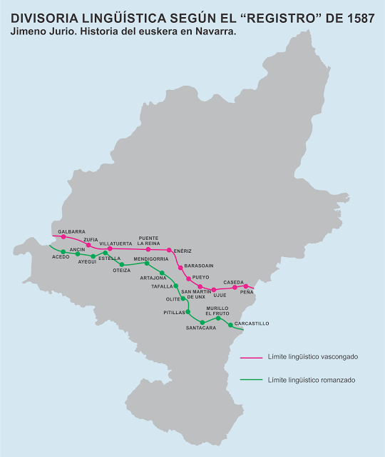

Slide 13
1607. Estella. Se destituye al cura de San Juan Bautista. No sabe vascuence. Un tercio de Estella no conoce el castellano
1723. Valle de Lana, Ameskua.
Ya saben todos castellano
Pero la población se expresaba y vivía en euskera
Piden que las plegarias de la iglesia se publiquen en euskera para que todos las entiendan. (1723 y en Galbarra, Narcue, Biloria, Ulibarri, o Gastiain)
Siglo XVIII un retroceso: curas y especialmente maestros castellanos.
Protestas de los feligreses que no entienden a los sacerdotes.
Los notarios, jueces indican en sus sentencias que el fallo se le hacía saber a los interesados por medio de intérpretes
Necesidad de que a los labradores se les tradujesen los documentos a la lengua vasca para que se pudiesen enterar de lo que firmaban

Slide 14
Os voy a describir como desaparece el euskera en Isaba, pueblo del Roncal en 1963, con lo que nos podemos hacer una idea de lo que ocurrió en los pueblos de los alrededores de Joar.
El día 5 de febrero de 1963 fallece doña Pastora Anaut Garde, la última euskaldun de Izaba. A ella porque era el archivo viviente del euskera roncales acudían nuestros Mitxelena, San Martin, Candido Zubizarreta… y ella siempre humilde y servicial, regalaba su hermoso hablar que era recogido en el magnetofón. Con su desaparición se pierde para siempre un idioma, la expresión del euskera roncales.
Esto que ocurre en el Norte de Navarra en pleno siglo XX, el 5 de febrero de 1963, lo mismo ocurrió en el sur y en la zona media, sin televisiones, sin magnetófonos, unos siglos anteriores…

Slide 15
Cuando una lengua desaparece da la impresión que no se ha hablado nunca
BERROTZA : tierra que se labra por primera vez, roturas.
Berro : Labaki
-Tza : abundancia
UBAGO : surtidor por donde sale el agua hacia arriba
Ur : agua
-go: medida
NAZAR : abreviación de “Donazar”. Done = Santo, Zar = Viejo. San Pedro…
Nos queda :
Toponimia, nombres de los pueblos: Azedo, Asarta, Mendaza, Ubago, Otiñano, Nazar, Berrotza…
Apellidos: Agirre, Aiukar, Aletxa, Altolagirre, Alvarez de Eulate, Amuategi, Ansorena, Antia, Antoñana, Aranguren, Aramendia, Arbeo, Arana, Aranaz, Arostegi, Arrastio, Arroniz, Arruabarrena, Arteta, Arzoz, Asensio, Asteasu, Atxa, Azkarate…
Palabras en euskera: ababol, abarras, achunar, ago-ago, aida, alda, alorin, alza, andas, arañón, artolas, arre, aska, atalo, aupa, auzolan, azkarro…
El sentimiento de sentirse vasco, no es preciso saber euskera para sentirse vasco.

Slide 16
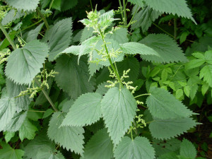
Achunar: cuando alguien tenía pereza para levantarse se decía voy a ir a por unas ortigas y te voy a achunar. Asuna = ortiga. Urzayo, oihagazu
ALORIN: Compartimentos cerrados, creados mediante unas paredes de yeso que se hacían en los graneros de las casas para separar los distintos tipos de grano que en ellos se almacenaban especialmene para sembrar en invierno(trigo, cebada, avena, maíz etc.).
Alor: campo cercado, pieza
Erein: sembrar

Slide 17
Estellerriko euskatzaleak. Ikastoletako sortzaileak gurasoak hamaika pertsona ezezagun. Bi pertsona: Aita Murietako Felipe eta Zeriotar Paustin
Aita Murietako Felipe
Faustino de Zerio
Umeen deia aldizkaria
Hiztegia
Gramatika
Bargotakoa
Lehenengo Meza euskaraz, herritik ihes egin behar zuen.

Slide 18
Comencemos por aprender la lengua vasca, ya que es nuestro idioma desde antiguo; desde la prehistoria es vasca nuestra identidad, nuestra personalidad, nuestros apellidos, los nombres de nuestros pueblos, montañas, ríos y campos.
El castellano es de esta mañana, y nos lo han impuesto para poco a poco acabar con nuestro espíritu. Ojalá, todos los navarros recuperemos nuestra lengua , y a la vez de ello el alma de nuestra patria y nuestra identidad cultural.
(Bargota, Faustino de Zerio, 1913-1982)

Slide 19
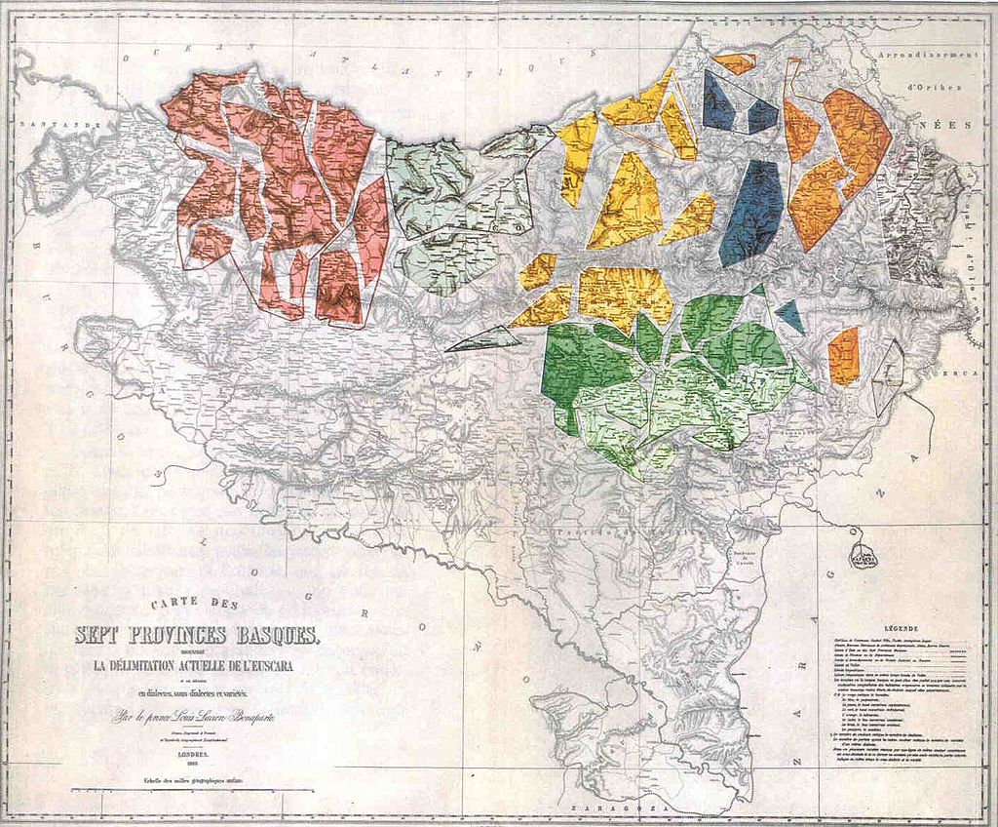

Slide 20
Eskerrik asko Mirafuentes, 2016-05-14
Euskara Nafarroako balio kultural garrantzitsuena da.
Ikasi eta babestu.
El euskera es el mayor patrimonio cultural de navarra.
Aprendámoslo y cuidémoslo.

